Slide 1
可以把A範例>移到B範例?

Slide 2
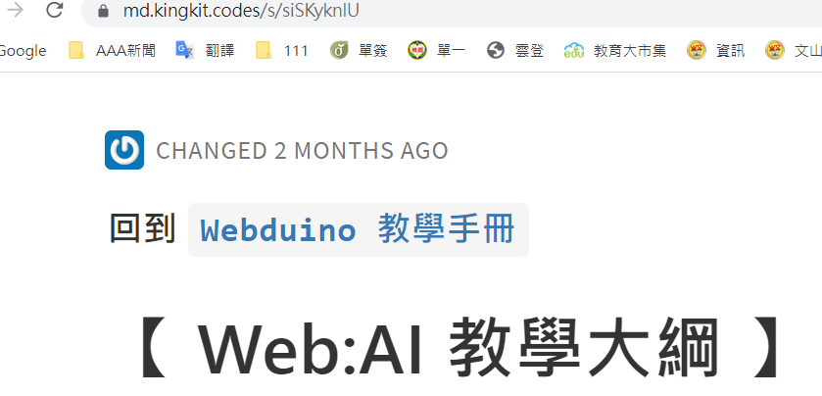
手冊>>>>有搜尋功能?

Slide 3
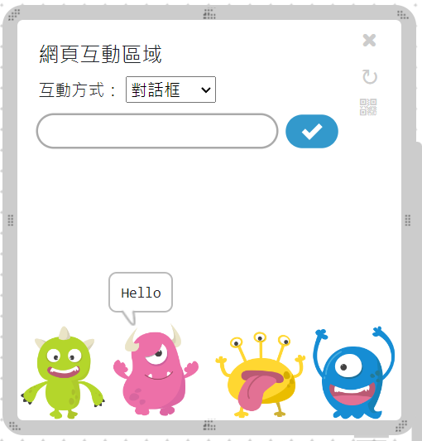
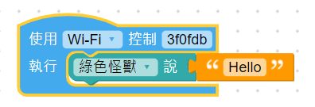
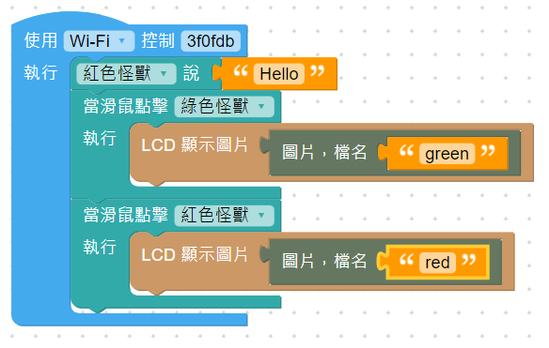
互動區域?
是什麼功能 輸出? 或控制(輸入)?
圖片在哪?
執行結果

Slide 4
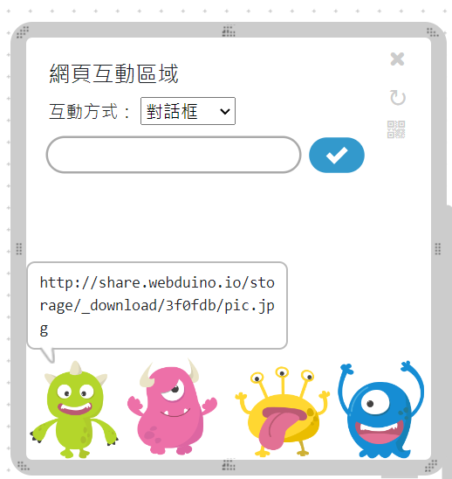
http://share.webduino.io/storage/_download/3f0fdb/pic.jpg
檔案位置?雲端?硬體內?

Slide 5
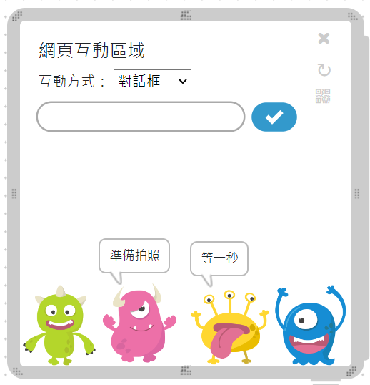
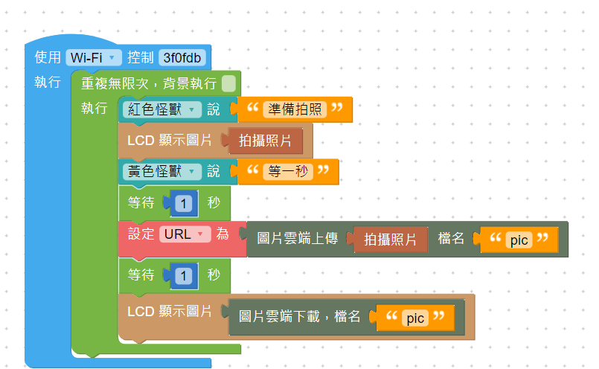
記憶體數量限制? 雲端上傳空間限制?
如何清空>【文字訊息】>【準備拍照】?

Slide 6
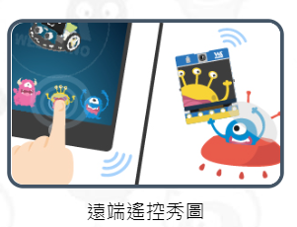
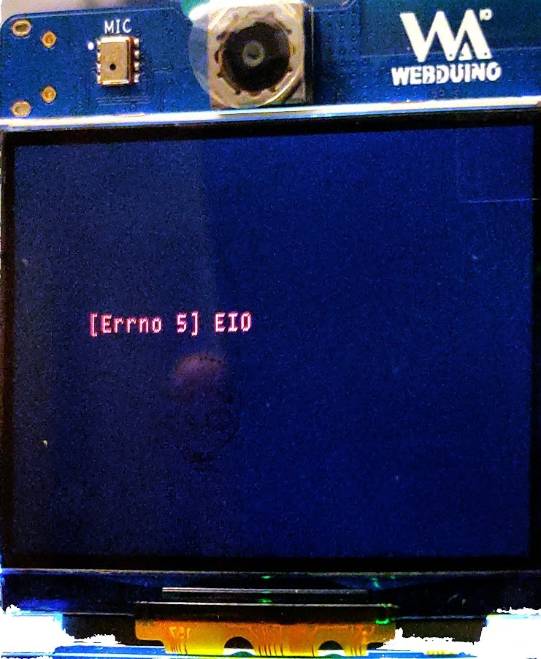
[Errno 5] EI0

Slide 7
位置

